Slide 1
校園樹木資訊平臺
帳號開通及樹木解說牌
下載教學說明

Slide 2
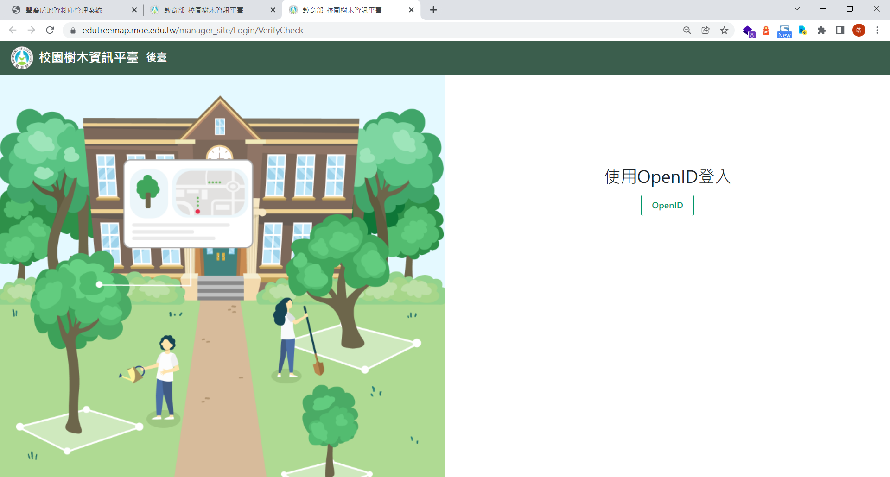
一、學校OpenID綁定
學校管理者於收到校園樹木資訊平臺開通公文後，請先點選OpenID綁定介面連結，進行個人帳號、密碼綁定作業。
https://edutreemap.moe.edu.tw/manager_site/Login/VerifyCheck
註：OpenID綁定前，學校管理者若未申請
教育雲端帳號者，請優先至以下連結申請
https://www.sso.edu.tw/register

Slide 3
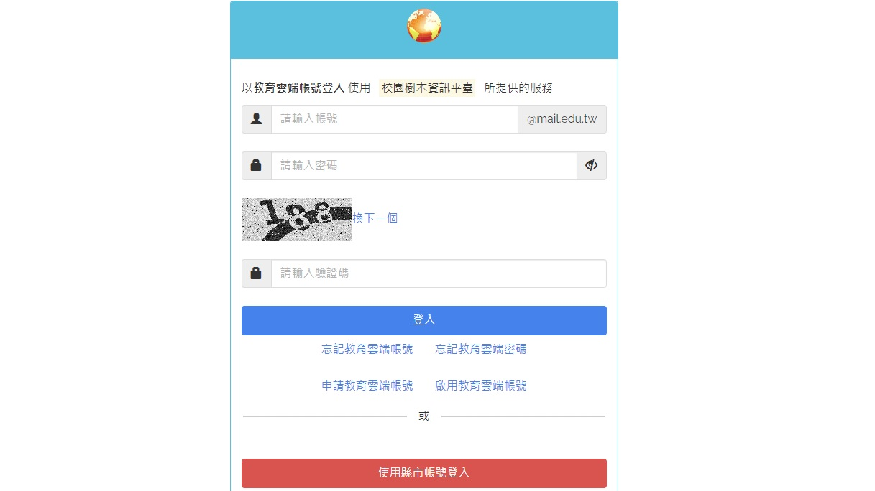
進入綁定頁面後，輸入教育雲帳號密碼並點選登入

Slide 4
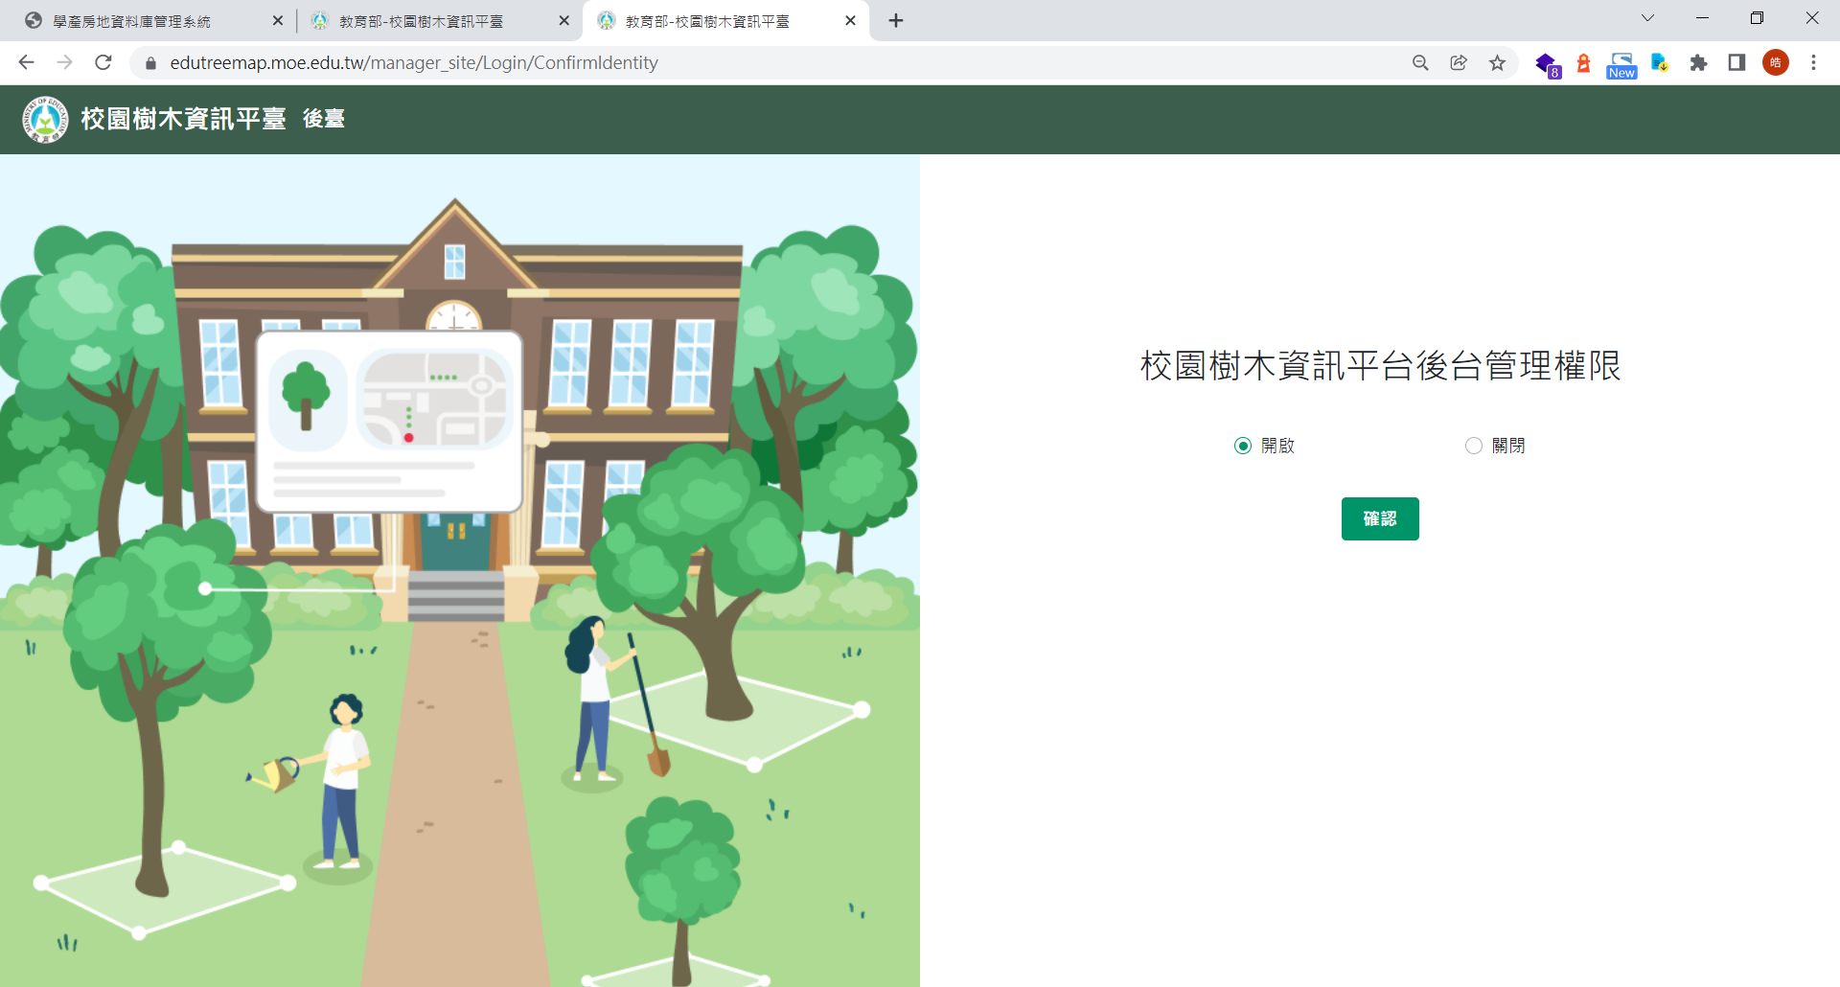
登入成功後，點擊開啟，再點擊確認按鈕，以完成帳號綁定

Slide 5
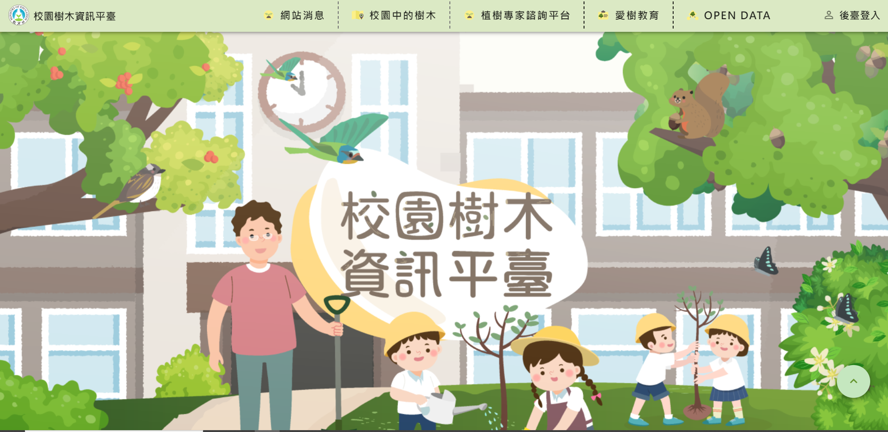
二、學校下載樹木解說牌
1. 進到校園樹木資訊平臺網站並登入後臺
https://edutreemap.moe.edu.tw

Slide 6
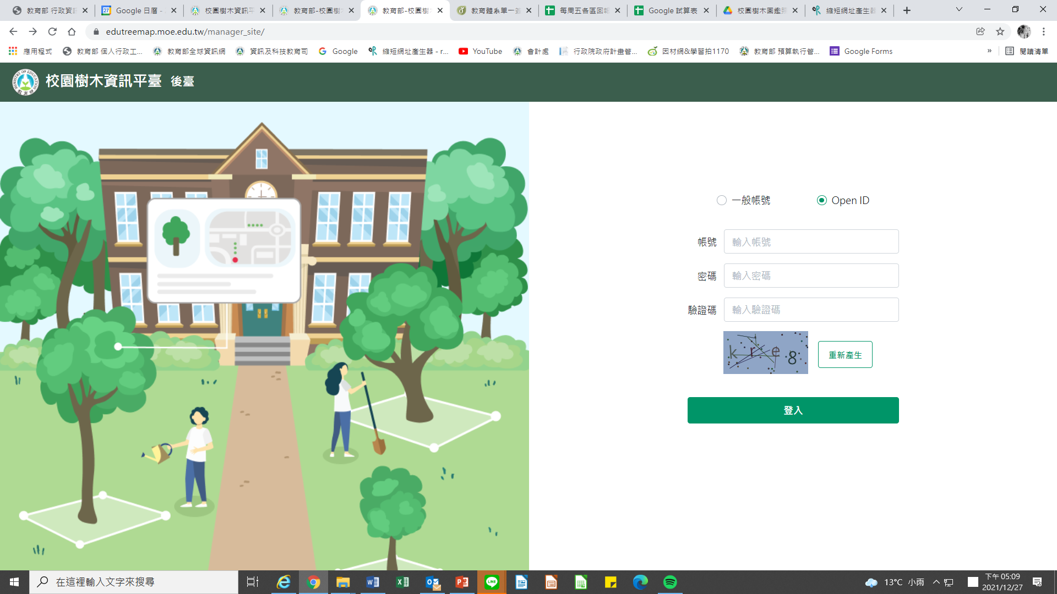
2.點選Open ID進行帳號、密碼登入

Slide 7
3. 登入後臺，點選『校園樹木』功能項目

Slide 8
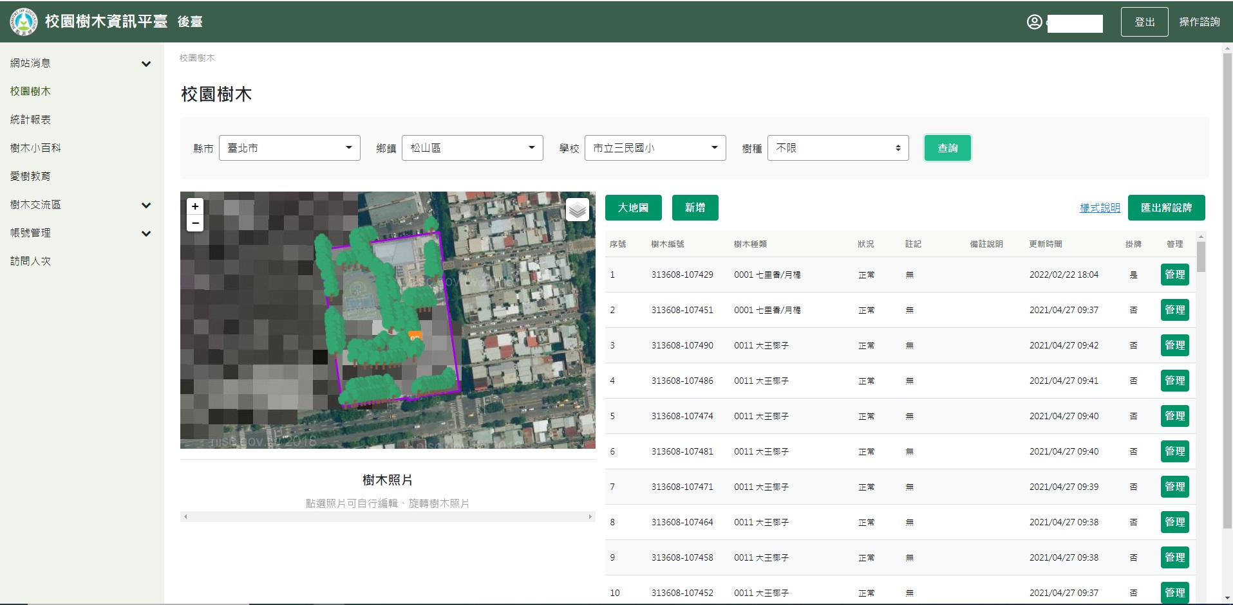
4. 於檢索處已綁定學校，可檢視自己學校樹木清單

Slide 9
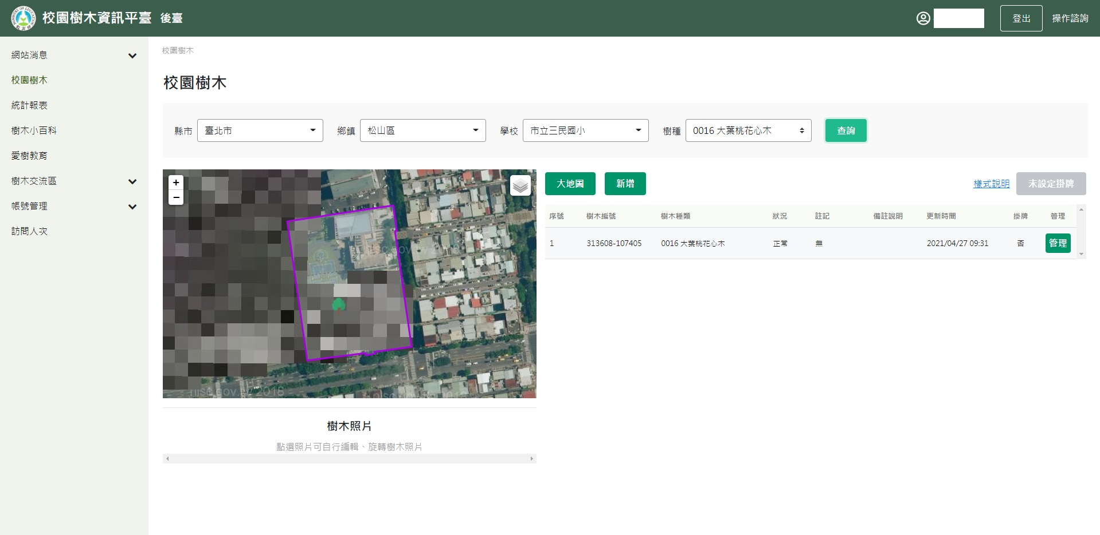
5. 可下拉選單，學校進行掛牌樹種選擇

Slide 10
6. 針對選擇需掛牌樹木，點選「管理」按鍵進入樹木管理
頁面

Slide 11
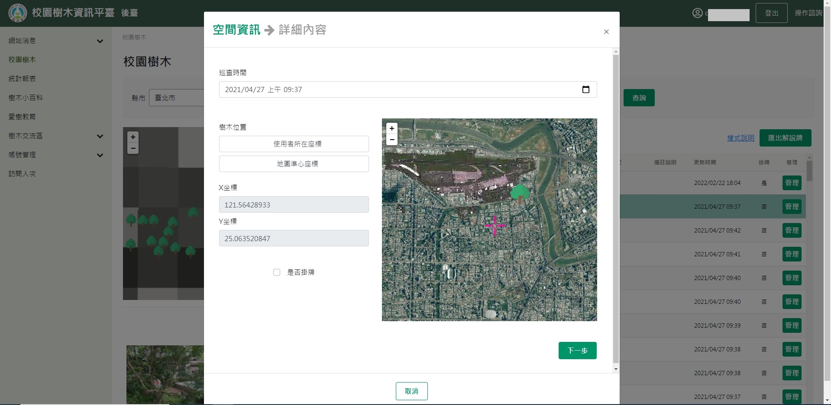
7. 需要勾選樹木「是否掛牌」後，並點選下一步
1
2

Slide 12
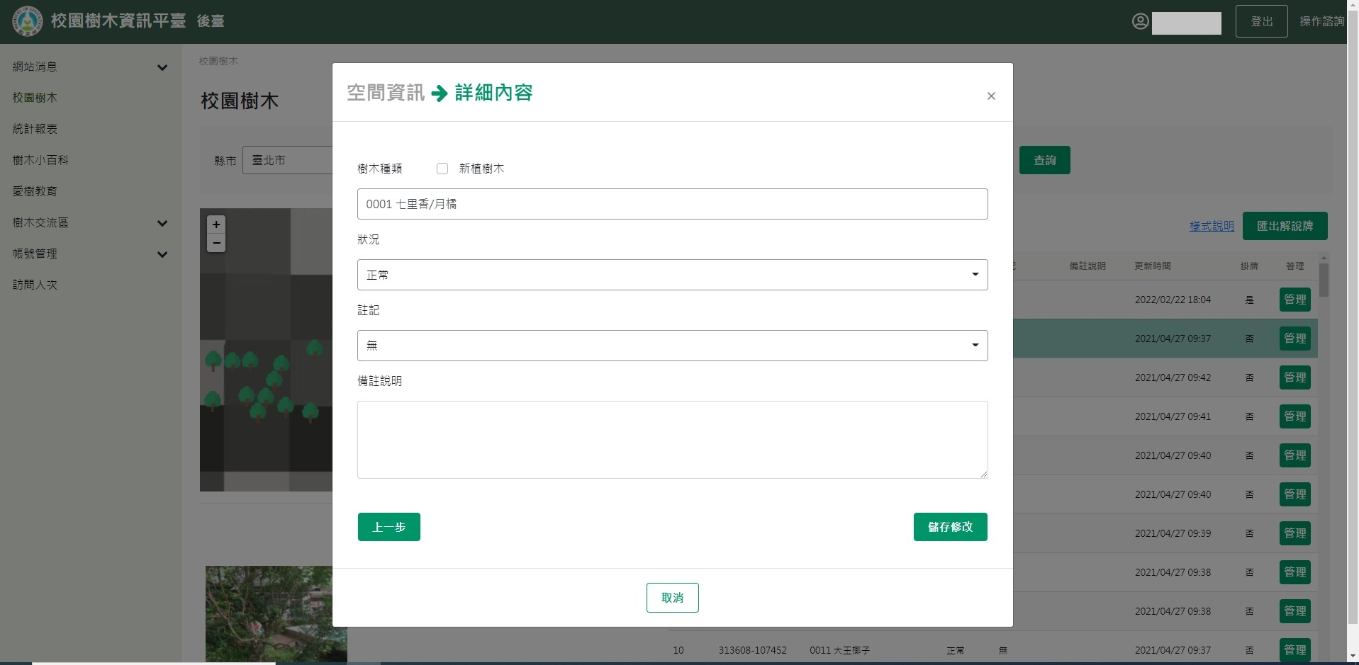
8. 最後點選「修改資料」後完成掛牌設定，畫面將回到
校園樹木管理頁面，繼續選擇其他樹木掛牌設定

Slide 13
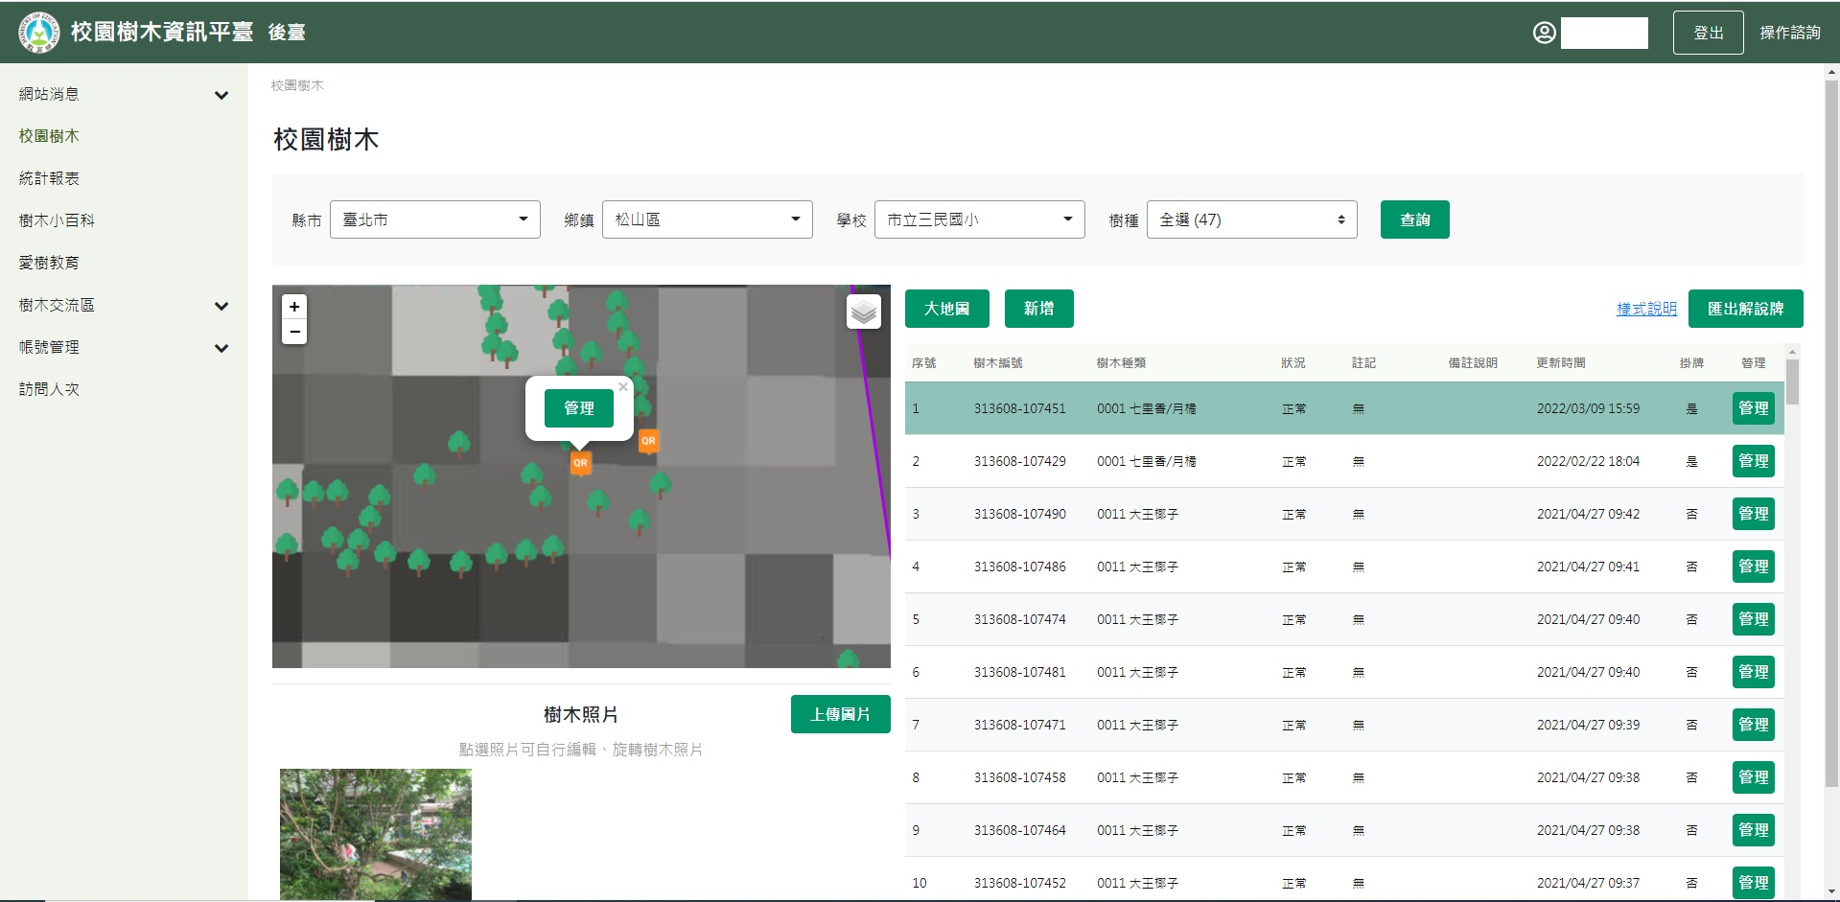
9. 樹木掛牌設定完成後，於旁邊地圖將會出現ＱＲ標示
已標記為掛牌樹種

Slide 14
10. 重複選擇樹木掛牌，需重複6－9步驟
管理 是否掛牌 下一步 修改資料 完成掛牌設定
註：每列序號即進行一筆樹木解說牌資料匯出，且每個序號座標點位皆不同，請學校自行
選擇掛牌樹種及位置。(相同樹種，點選兩筆序號進行「管理」掛牌為原則)

Slide 15
11. 最後選擇完該校掛牌後，請點選「匯出樹牌按鈕」

Slide 16
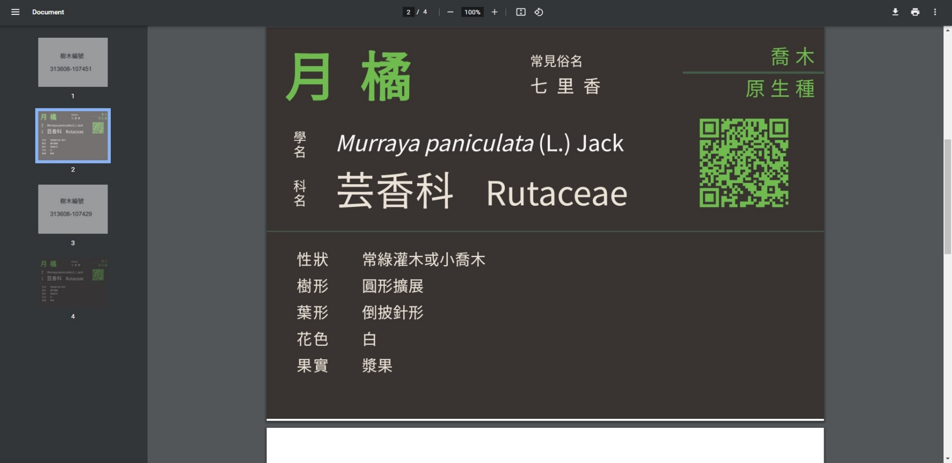
12. 產生出PDF檔案，並能檢視匯出的樹木解說牌，
後續進行實體解說牌印製
註：1.每筆解說牌座標點位不同，產製之QR Code皆不同。
(相同樹種解說牌之QR Code亦不同)
2.白色之樹木編號頁面僅供配對樹木及標牌用，不須印出

Slide 17
三、新增功能
樹牌樣式說明
(1)點選「樣式說明」

Slide 18
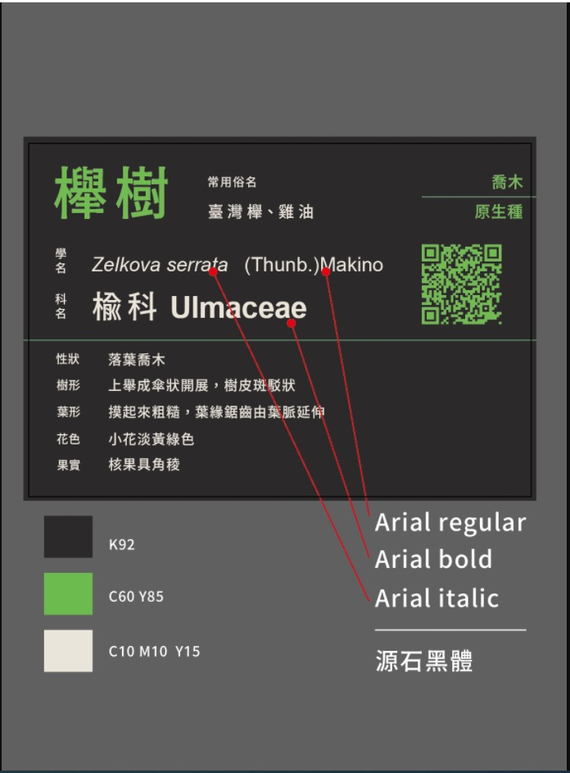
(2) 查看樹牌色碼及字體

Slide 19
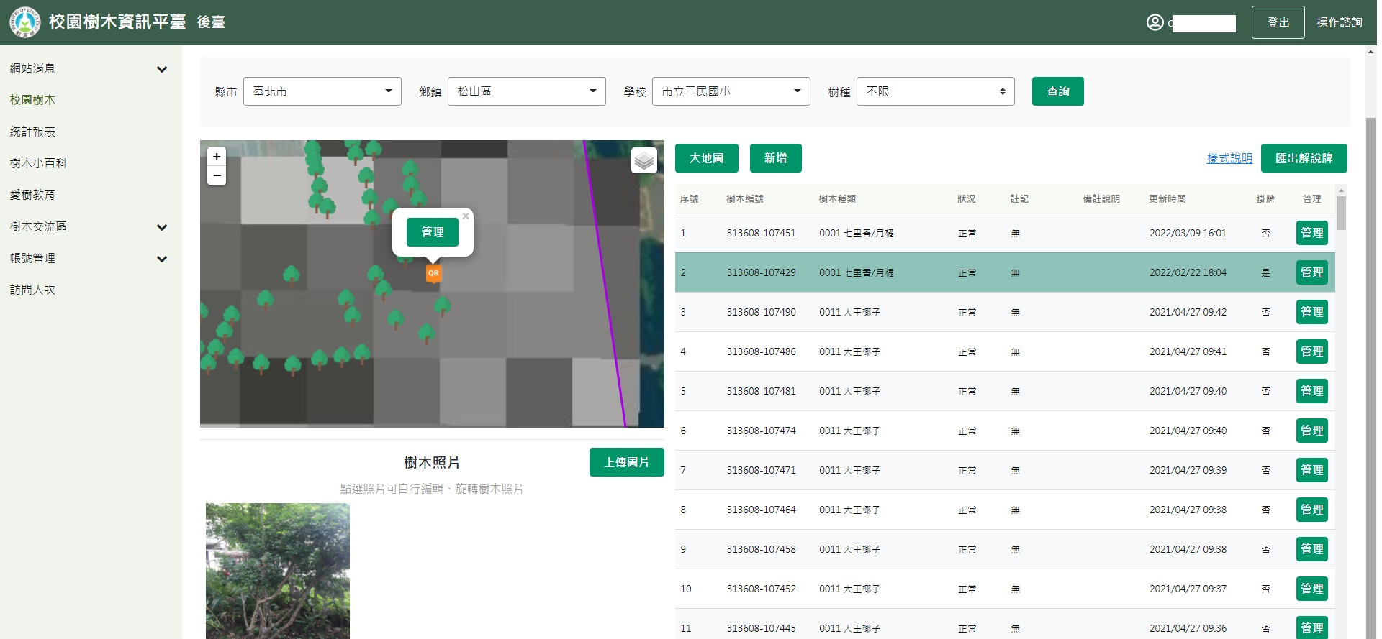
2. 編輯樹木照片
(1)點擊已上傳之照片，開始編輯

Slide 20
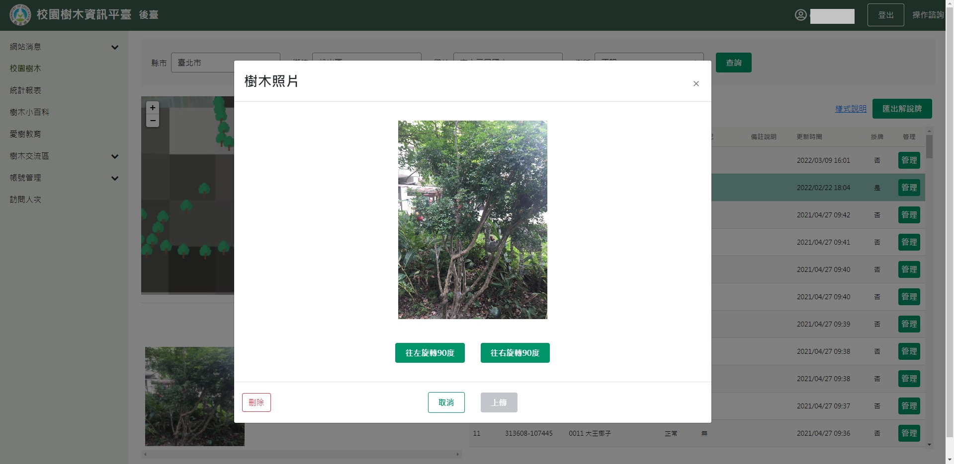
(2)可左右旋轉已上傳之照片，確定後點選「上傳」，即可儲存設定

Slide 21
3. 刪除樹木資料
若需刪除樹木資料，可至管理>空間資訊>詳細內容>狀況點選「誤植/移除」

Slide 22
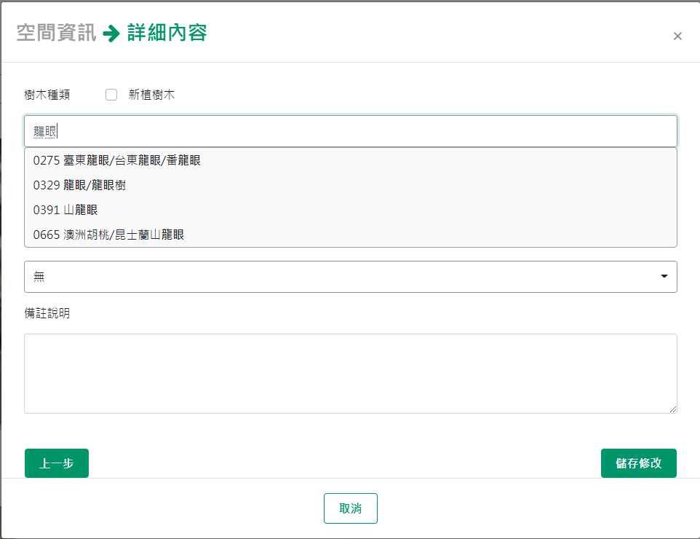
4. 更改樹木種類
若需更改樹木種類，可至管理>空間資訊>詳細內容>刪除舊樹種>鍵入關鍵字，搜尋新樹種>點選符合之樹種>儲存修改
以關鍵字
搜尋
點選符合之名稱

Slide 23
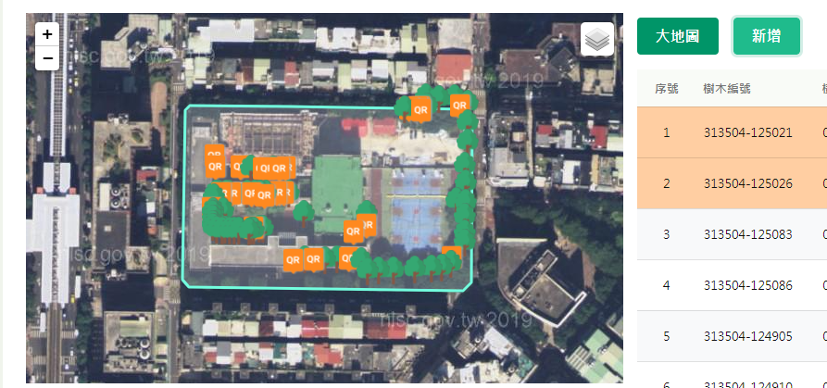
5. 新增樹木點位
(1)點選新增

Slide 24
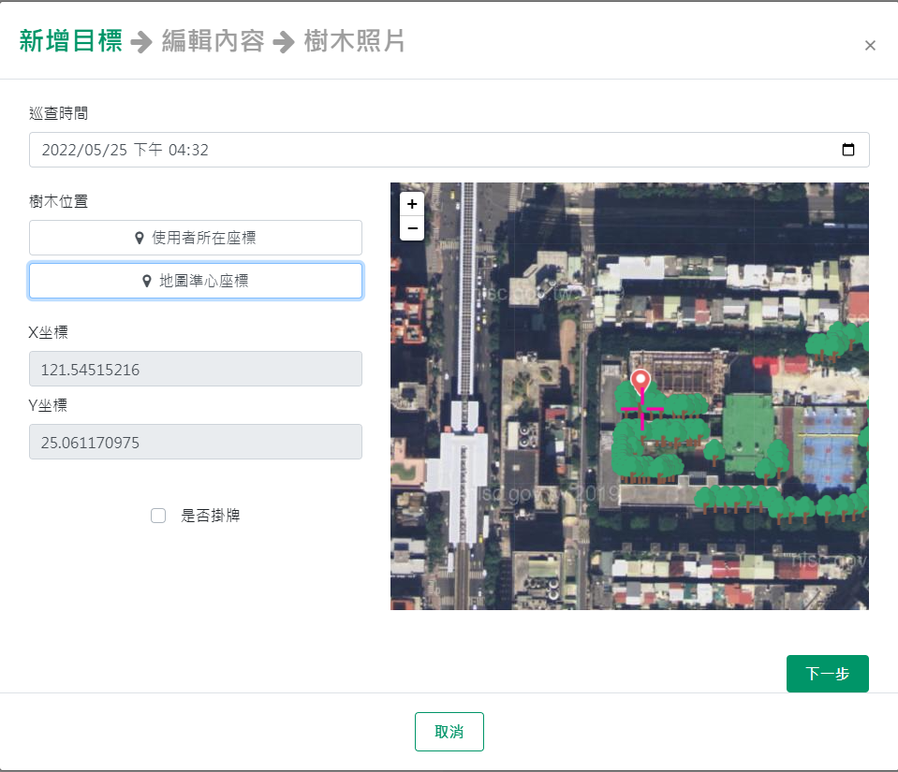
5. 新增樹木點位
(1)新增目標:選定位置測定方式>XY座標出現>下一步
a.使用者所在座標:新增於使用者所在位置
b.地圖準心座標:新增於地圖中的十字位置(拖曳地圖以選定位置)

Slide 25
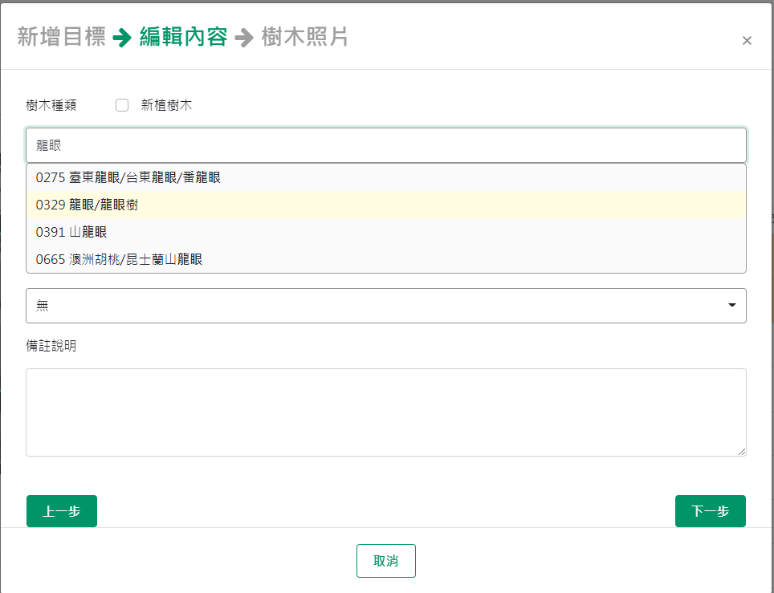
5. 新增樹木點位
(2)編輯內容:輸入樹種關鍵字搜尋>點選欲使用之樹種>下一步

Slide 26
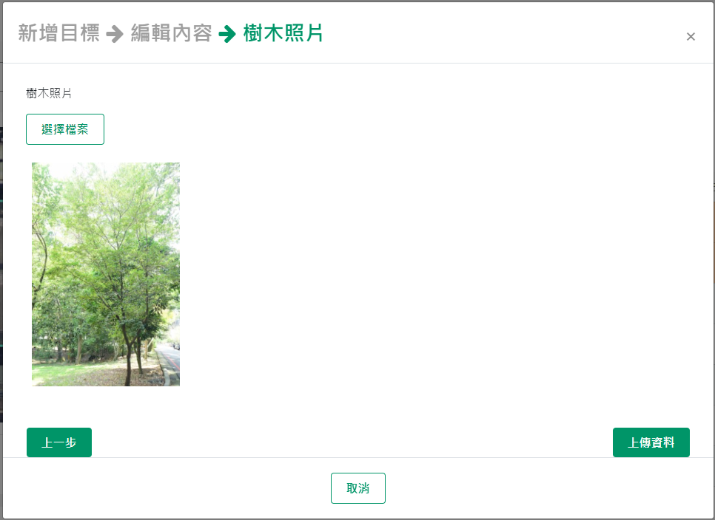
5. 新增樹木點位
(3)樹木照片:拍攝並上傳該樹木之照片>上傳資料>完成

Slide 27
四、聯絡方式
學校平臺操作相關問題，請洽維運廠商:
許皓(02)26591899分機138
各縣市承辦人平臺操作相關問題，請洽教育部:
張簡紹君(02)7712-9132
謝濬安 (02)7712-9138

